Slide 1
الإنسان و البيئة

Slide 4
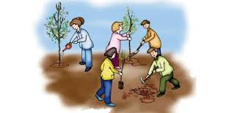

Slide 5
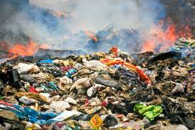

Slide 6
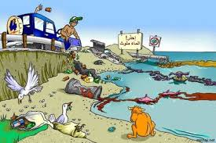
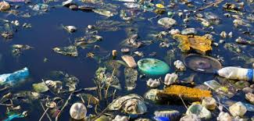

Slide 7
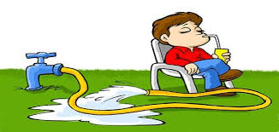

Slide 8
تجدنا في جوجل

Slide 9
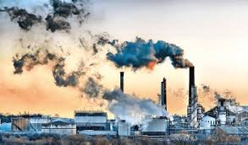

Slide 10
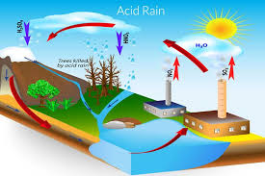
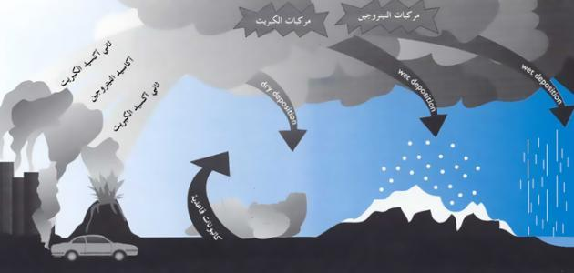

Slide 14
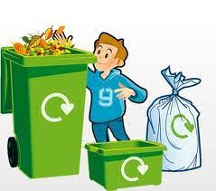
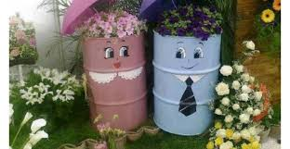
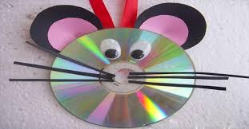
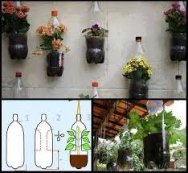
إعادة الاستخدام
إعادة التدوير

Slide 18
الخلاصة

Slide 19
اختبر نفسي
فسر كيف يمكن لعملية إعادة التدوير الخفض من تلوث البيئة
2
عدد 3 سلع تستخدمها يوميا و يمكن إعادة استخدامها بدلا من رميها
1
الأوعية الزجاجية و البلاستيكية
الثياب القديمة
أكياس البلاستيك

